Slide 1
SDA
Pertemuan 4

Slide 2
Sorting
Modul 2

Slide 3
3
1
8
9
5
2
4
6
7
0
0, 1, 2, 3, 4, 5, 6, 7, 8, 9
9, 8, 7, 6, 5, 4, 3, 2, 1, 0

Slide 4
3
1
8
9
5
2
4
6
7
0
0, 1, 2, 3, 4, 5, 6, 7, 8, 9
9, 8, 7, 6, 5, 4, 3, 2, 1, 0
Ascending
Descending

Slide 5
Contoh
Sorting

Slide 6
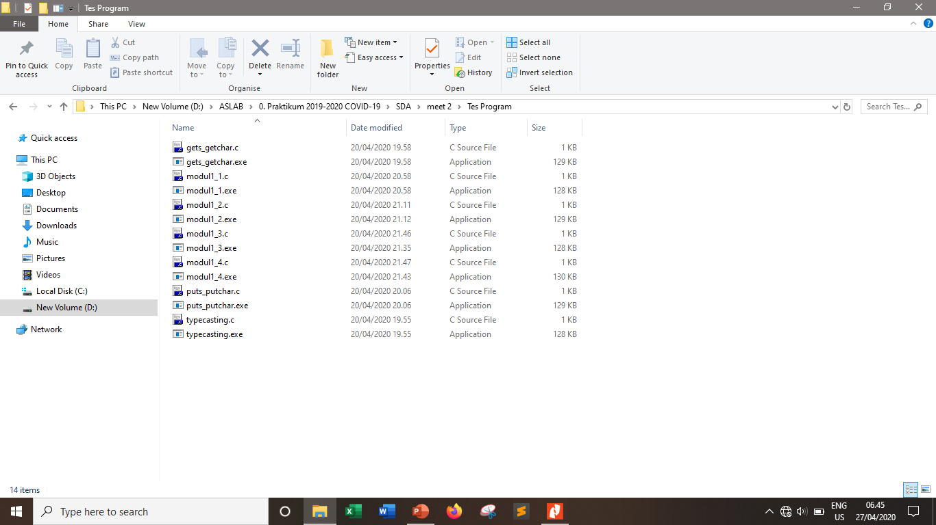

Slide 7
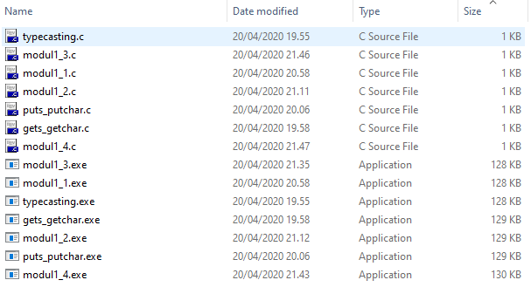
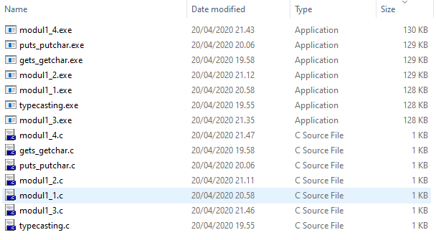
Size (Angka)
Ascending
Descending

Slide 8
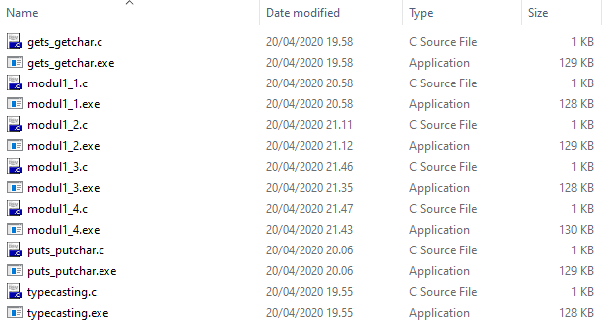
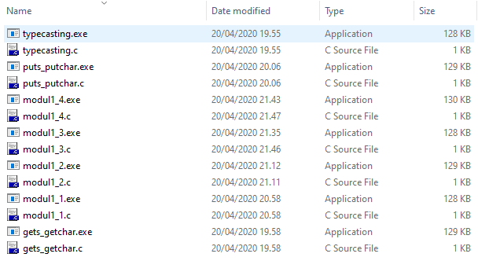
Name (Huruf)
Ascending
Descending

Slide 9
Teknik Sorting
Contoh

Slide 10
Bubble Sort
Insertion Sort
Selection Sort
Quick Sort
Shell Sort

Slide 11
Praktikum
Bubble Sort
Insertion Sort
Selection Sort (Pertemuan 4)
Quick Sort (Pertemuan 5)
Shell Sort

Slide 12
Selection Sort
Modul 2 (Part 1)

Slide 13
Mencari nilai yang tepat untuk diletakkan pada tempat yang tepat

Slide 14
Ascending
Descending
Mencari nilai terkecil
Mencari nilai terbesar
Letakkan di sebelah kiri
Letakkan di sebelah kiri

Slide 15
Algoritma
Selection Sort

Slide 16
Simbol-Simbol

Slide 17
Index ---> Meletakkan di tempat yang tepat
Kotak ---> Mencari nilai yang tepat

Slide 18
Pertukaran (swap)
Kotak ---> Penyimpanan sementara untuk menukar nilai

Slide 19
Penempatan Simbol

Slide 20
93 10 57 24 86
Index = 0
State
Awal

Slide 21
93 10 57 24 86
Kotak Biru = Index
State Awal

Slide 22
93 10 57 24 86
Kotak Merah = Kotak Biru + 1
Kotak Merah = Index + 1
State Awal

Slide 23
93 10 57 24 86
Sate Akhir
State Akhir = Sorting Selesai

Slide 24
Selection Sort
Contoh Soal

Slide 25
Contoh Soal
Data = 93, 10, 57, 24, 86
Urutkan secara ascending menggunakan teknik Selection Sort!
*Ascending = nilai terkecil letakkan di sebelah kiri

Slide 26
93 10 57 24 86 Index = 0
Membandingkan nilai
Kotak biru dan kotak merah

Slide 27
93 10 57 24 86 93 < 10? ---> False

Slide 28
93 10 57 24 86 93 < 10? ---> False
93 10 57 24 86

Slide 29
93 10 57 24 86 93 < 10? ---> False
93 10 57 24 86 10 < 57? ---> True

Slide 30
93 10 57 24 86 93 < 10? ---> False
93 10 57 24 86 10 < 57? ---> True
93 10 57 24 86

Slide 31
93 10 57 24 86 93 < 10? ---> False
93 10 57 24 86 10 < 57? ---> True
93 10 57 24 86 10 < 24? ---> True

Slide 32
93 10 57 24 86 93 < 10? ---> False
93 10 57 24 86 10 < 57? ---> True
93 10 57 24 86 10 < 24? ---> True
93 10 57 24 86

Slide 33
93 10 57 24 86 93 < 10? ---> False
93 10 57 24 86 10 < 57? ---> True
93 10 57 24 86 10 < 24? ---> True
93 10 57 24 86 10 < 86? ---> True

Slide 34
93 10 57 24 86 93 < 10? ---> False
93 10 57 24 86 10 < 57? ---> True
93 10 57 24 86 10 < 24? ---> True
93 10 57 24 86 10 < 86? ---> True
93 10 57 24 86

Slide 35
93 10 57 24 86 93 < 10? ---> False
93 10 57 24 86 10 < 57? ---> True
93 10 57 24 86 10 < 24? ---> True
93 10 57 24 86 10 < 86? ---> True
93 10 57 24 86 Kotak merah mentok = Swap

Slide 36
93 10 57 24 86 93 < 10? ---> False
93 10 57 24 86 10 < 57? ---> True
93 10 57 24 86 10 < 24? ---> True
93 10 57 24 86 10 < 86? ---> True
93 10 57 24 86 Kotak merah mentok = Swap
10
Copy

Slide 37
93 10 57 24 86 93 < 10? ---> False
93 10 57 24 86 10 < 57? ---> True
93 10 57 24 86 10 < 24? ---> True
93 10 57 24 86 10 < 86? ---> True
93 93 57 24 86 Kotak merah mentok = Swap
10

Slide 38
93 10 57 24 86 93 < 10? ---> False
93 10 57 24 86 10 < 57? ---> True
93 10 57 24 86 10 < 24? ---> True
93 10 57 24 86 10 < 86? ---> True
10 93 57 24 86 Kotak merah mentok = Swap
10

Slide 39
93 10 57 24 86 93 < 10? ---> False
93 10 57 24 86 10 < 57? ---> True
93 10 57 24 86 10 < 24? ---> True
93 10 57 24 86 10 < 86? ---> True
10 93 57 24 86

Slide 40
10 93 57 24 86

Slide 41
10 93 57 24 86 Index = 1

Slide 42
10 93 57 24 86 93 < 57? ---> False

Slide 43
10 93 57 24 86 93 < 57? ---> False
10 93 57 24 86

Slide 44
10 93 57 24 86 93 < 57? ---> False
10 93 57 24 86 57 < 24? ---> False

Slide 45
10 93 57 24 86 93 < 57? ---> False
10 93 57 24 86 57 < 24? ---> False
10 93 57 24 86

Slide 46
10 93 57 24 86 93 < 57? ---> False
10 93 57 24 86 57 < 24? ---> False
10 93 57 24 86 24 < 86? ---> True

Slide 47
10 93 57 24 86 93 < 57? ---> False
10 93 57 24 86 57 < 24? ---> False
10 93 57 24 86 24 < 86? ---> True
10 93 57 24 86

Slide 48
10 93 57 24 86 93 < 57? ---> False
10 93 57 24 86 57 < 24? ---> False
10 93 57 24 86 24 < 86? ---> True
10 93 57 24 86 mentok = Swap

Slide 49
10 93 57 24 86 93 < 57? ---> False
10 93 57 24 86 57 < 24? ---> False
10 93 57 24 86 24 < 86? ---> True
10 93 57 24 86 mentok = Swap
24

Slide 50
10 93 57 24 86 93 < 57? ---> False
10 93 57 24 86 57 < 24? ---> False
10 93 57 24 86 24 < 86? ---> True
10 93 57 93 86 mentok = Swap
24

Slide 51
10 93 57 24 86 93 < 57? ---> False
10 93 57 24 86 57 < 24? ---> False
10 93 57 24 86 24 < 86? ---> True
10 24 57 93 86 mentok = Swap
24

Slide 52
10 93 57 24 86 93 < 57? ---> False
10 93 57 24 86 57 < 24? ---> False
10 93 57 24 86 24 < 86? ---> True
10 24 57 93 86

Slide 53
10 24 57 93 86

Slide 54
10 24 57 93 86 Index = 2

Slide 55
10 24 57 93 86 57 < 93 ? ---> True

Slide 56
10 24 57 93 86 57 < 93 ? ---> True
10 24 57 93 86

Slide 57
10 24 57 93 86 57 < 93 ? ---> True
10 24 57 93 86 57 < 86 ? ---> True

Slide 58
10 24 57 93 86 57 < 93 ? ---> True
10 24 57 93 86 57 < 86 ? ---> True
10 24 57 93 86

Slide 59
10 24 57 93 86 57 < 93 ? ---> True
10 24 57 93 86 57 < 86 ? ---> True
10 24 57 93 86 mentok = Swap

Slide 60
10 24 57 93 86 57 < 93 ? ---> True
10 24 57 93 86 57 < 86 ? ---> True
10 24 57 93 86 mentok = Swap
57

Slide 61
10 24 57 93 86 57 < 93 ? ---> True
10 24 57 93 86 57 < 86 ? ---> True
10 24 57 93 86 mentok = Swap
57

Slide 62
10 24 57 93 86 57 < 93 ? ---> True
10 24 57 93 86 57 < 86 ? ---> True
10 24 57 93 86 mentok = Swap
57

Slide 63
10 24 57 93 86 57 < 93 ? ---> True
10 24 57 93 86 57 < 86 ? ---> True
10 24 57 93 86

Slide 64
10 24 57 93 86

Slide 65
10 24 57 93 86 Index = 3

Slide 66
10 24 57 93 86 93 < 86 ? ---> False

Slide 67
10 24 57 93 86 93 < 86 ? ---> False
10 24 57 93 86

Slide 68
10 24 57 93 86 93 < 86 ? ---> False
10 24 57 93 86 mentok = Swap

Slide 69
10 24 57 93 86 93 < 86 ? ---> False
10 24 57 93 86 mentok = Swap
86

Slide 70
10 24 57 93 86 93 < 86 ? ---> False
10 24 57 93 93 mentok = Swap
86

Slide 71
10 24 57 93 86 93 < 86 ? ---> False
10 24 57 86 93 mentok = Swap
86

Slide 72
10 24 57 93 86 93 < 86 ? ---> False
10 24 57 86 93

Slide 73
10 24 57 86 93

Slide 74
10 24 57 86 93 Index = 4

Slide 75
10 24 57 86 93 mentok = Swap

Slide 76
10 24 57 86 93 mentok = Swap
93

Slide 77
10 24 57 86 93 mentok = Swap
93

Slide 78
10 24 57 86 93 mentok = Swap
93

Slide 79
10 24 57 86 93

Slide 80
10 24 57 86 93
Index
Kotak Biru
Kotak Merah
Berada di State Akhir = Sorting Selesai

Slide 81
Data Tidak Terurut
Data = 93, 10, 57, 24, 86
Data Terurut:
Data = 10, 24, 57, 86, 93

Slide 82
Latihan

Slide 83
Latihan
Coding ulang Contoh Program 2-1 dalam modul (halaman 7)
Upload dalam bentuk rar
Format: NIM_Nama_Latihan 4 SDA

Slide 84
Tugas

Slide 85
Tugas
Modifikasi program dalam video sehingga menghasilkan output seperti pada gambar di slide selanjutnya!
Input data bebas (minimal 6 data)
Buat flowchart-nya menggunakan word/pdf
Satukan program, screenshot output, dan flowchart dalam rar
Format: NIM_Nama_Tugas 4 SDA

Slide 86
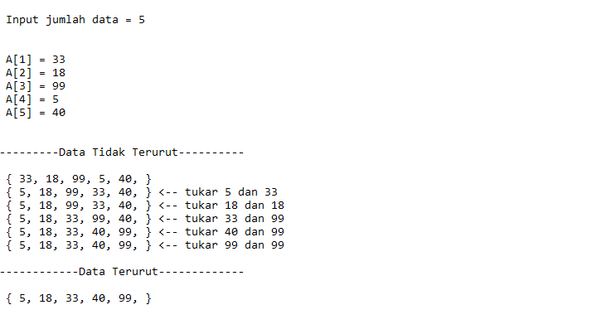
*Terdapat proses pertukaran data

